Slide 1
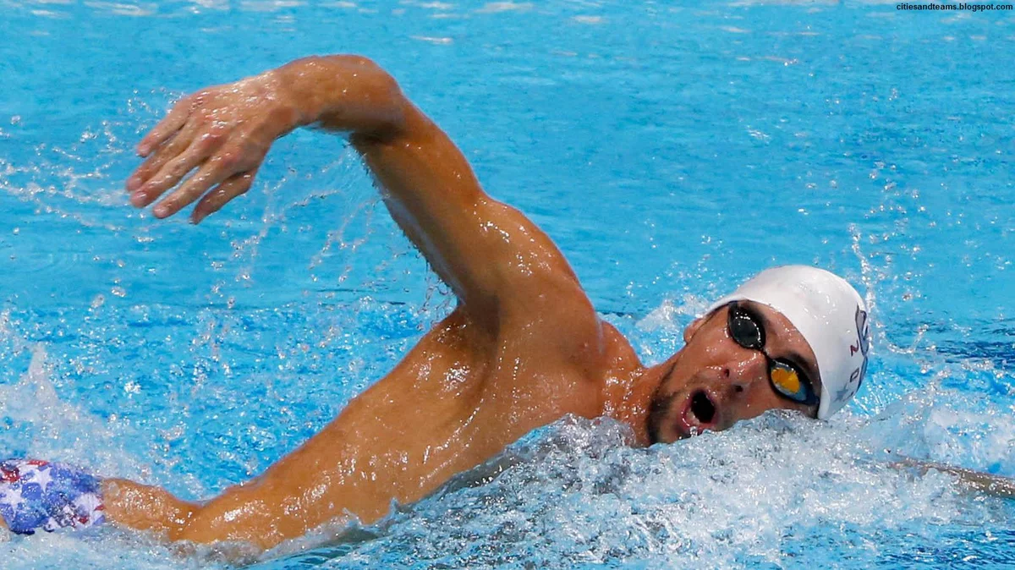
Тема урока
Плавание кролем на груди
Учитель плавания ОУ№44
Трусова А.В.

Slide 2
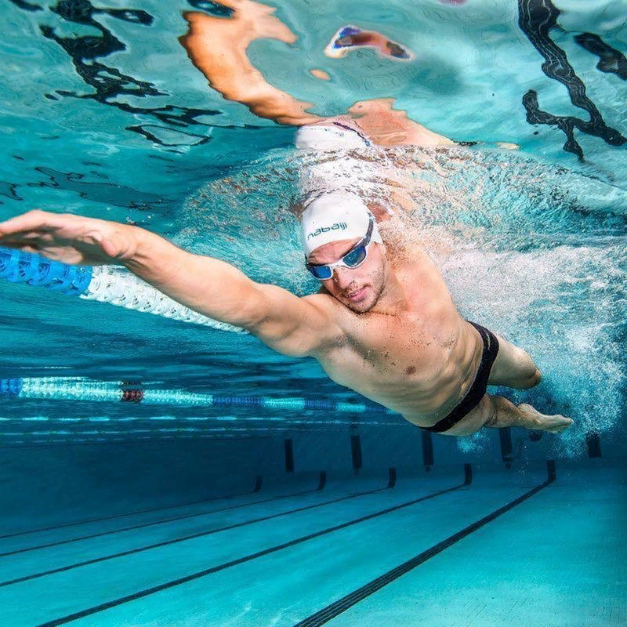
История стиля
Этот стиль плавания известен человечеству с древнейших времён. Однако европейская цивилизация познакомилась с ним лишь в 1844 г. на соревнованиях в Лондоне

Slide 3
КРОЛЬ
Кроль (англ. crawl — ползание) — вид плавания на животе, в котором левая и правая часть тела совершают гребки попеременно. Каждая рука совершает широкий гребок вдоль оси тела пловца, во время чего ноги, в свою очередь, тоже попеременно поднимаются и опускаются. Лицо плывущего находится в воде, и лишь периодически во время гребка голова поворачивается, чтобы сделать вдох. Кроль считается наиболее быстрым способом плавания.
Различают 2х ударный, 4х ударный и 6ти ударный кроль на груди, это когда на один цикл движения руками приходится 2, 4 или 6 ударов ногами.

Slide 4
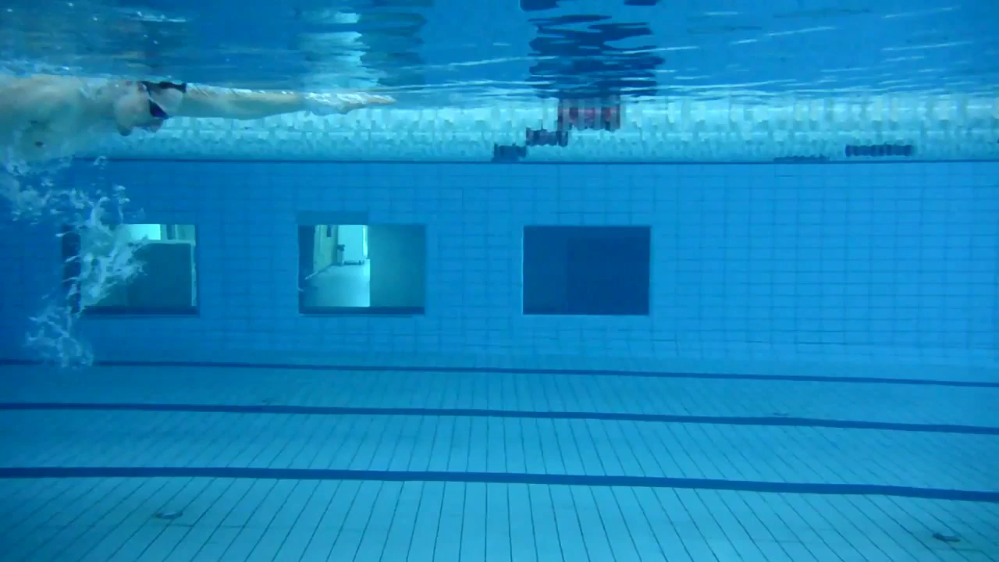
Техника плавания
Наведите курсор на изображение и воспроизведите видео

Slide 5
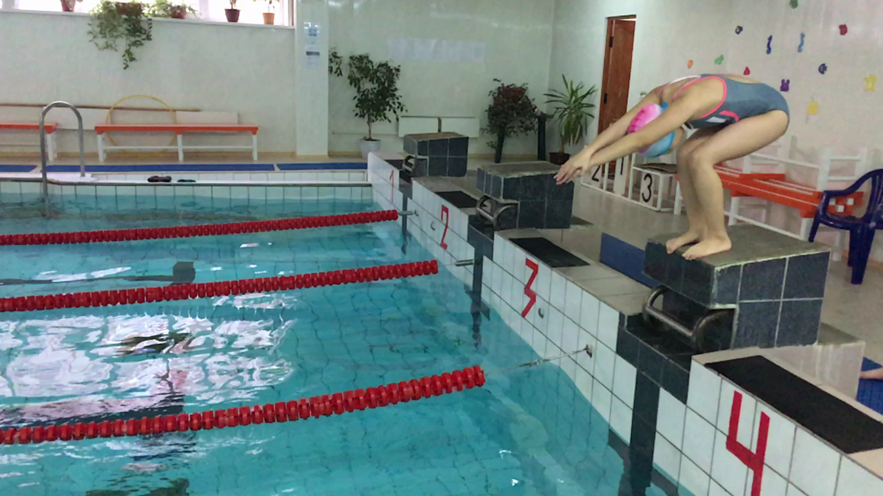
Старт
Наведите курсор на фото и нажмите воспроизвести

Slide 6
Повороты
На тренировках и соревнованиях приходится многократно выполнять повороты у бортика. Хорошо и быстро выполненные повороты позволяют сохранить и увеличить скорость прохождения дистанции.
При плавании кролем на груди пловец должен коснуться бортика при повороте и на финише любой частью тела.
Виды поворотов в плавании:
Сальто поворот;
Простой закрытый поворот;
Простой открытый поворот.

Slide 7
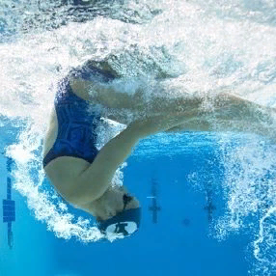
Поворот «Сальто»
Кувырок вперед с поворотом, иначе поворот кувырком вперед (сальто) или поворот без касания рукой стенки бассейна – самый быстрый, но и самый технически сложный поворот.

Slide 8
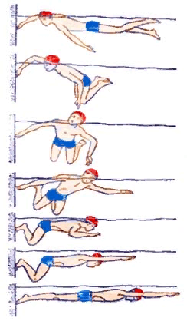
Открытый поворот
Характерная особенность простого открытого поворота: голова во время поворота в воду полностью не погружается, щека скользит по поверхности в сторону поворота, и в это время пловец делает вдох. Это простой по технике поворот, доступный новичкам.

Slide 9
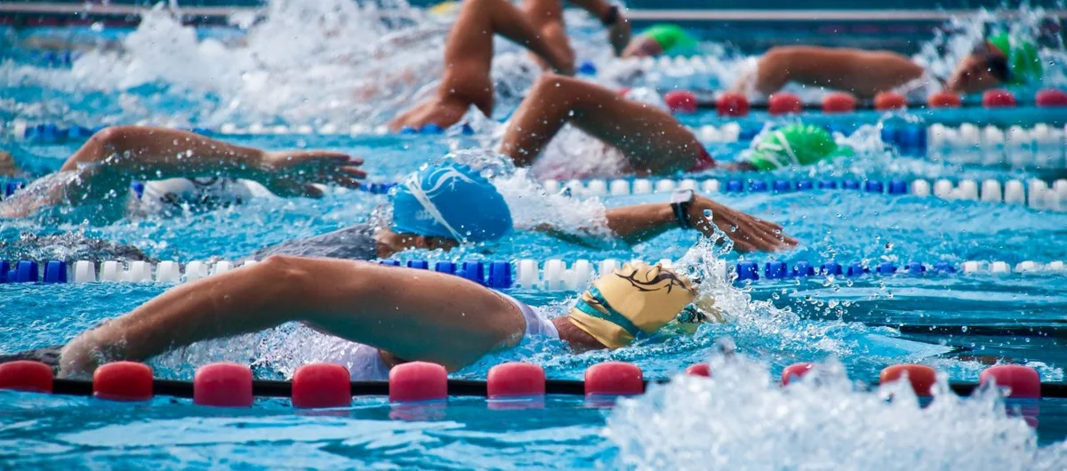
Соревнования
Количество соревновательных дисциплин у кроля больше всего - 50м, 100м, 200м, 400м у мужчин и женщин, 800м женщины и 1500м мужчины. А также им плавают марафонские дистанции на открытой воде. Его ещё называют как плавание вольным стилем.

Slide 10
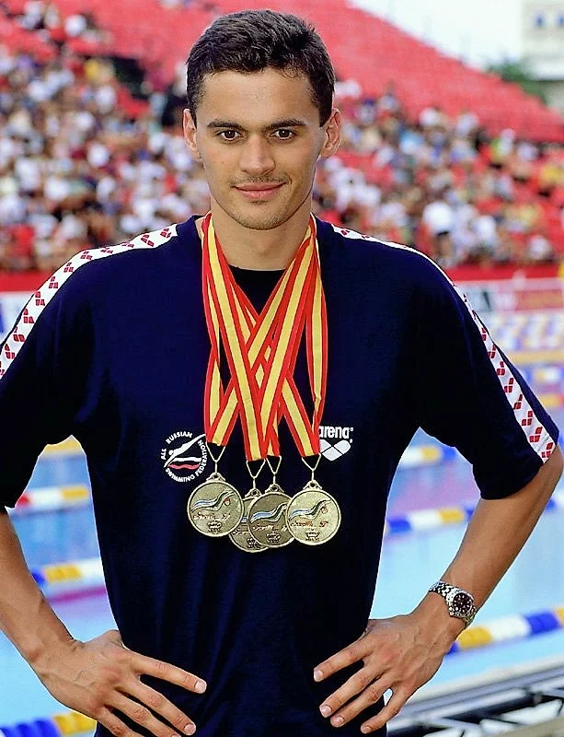
Александр Попов
Советский и российский пловец, 4-кратный олимпийский чемпион, 6-кратный чемпион мира, 21-кратный чемпион Европы, многократный рекордсмен мира и Европы, заслуженный мастер спорта СССР

Slide 11

Вопрос!
Перечислите ,пожалуйста, олимпийские дистанции кролем на груди.

